Slide 2
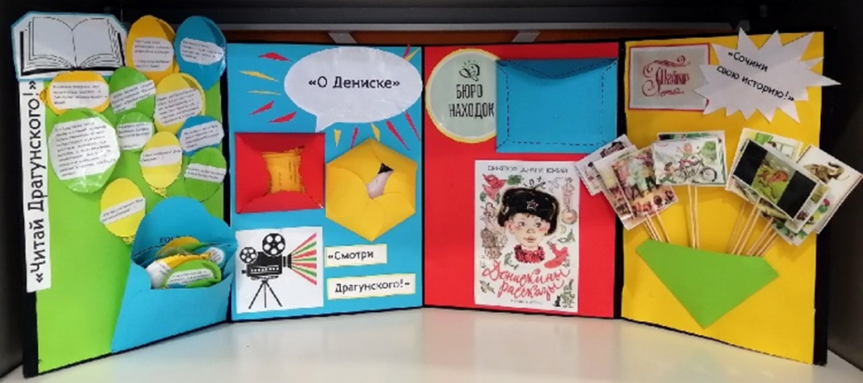
Лэпбук: впечатления о прочитанном
Сотрудник библиотеки-филиала № 17 им. В. Драгунского
МБУК «ЦБС для детей им. Н. Островского» г. Красноярска
Дрибница Екатерина Андреевна
2022

Slide 3
Что такое лэпбук?
книжка на коленях (от «lap»-колено, «book»-книга)
это самодельная интерактивная папка для игры или закрепления какой-то конкретной темы

Slide 4
Разработка проекта лэпбука
Этапы:
1) выбор основной темы лэпбука;
2) составление подробного плана с подтемами;
3) изучение разнообразных видов вложений лэпбука;
4) создание эскиза или макета лэпбука

Slide 5
1 этап-Выбор основной темы
Ответы на следующие вопросы помогут определиться с выбором темы:
спектр книжных предпочтений читателей, библиотекарей?
основная задача, которую должен выполнять лэпбук?
варианты его практического применения на занятиях групповых, индивидуальных?
возраст детей, для которых создается этот лэпбук?
кто будет делать лэпбук?

Slide 6
Возможные темы
Литературное произведение
Биография и творчество писателя/поэта
Представление зарубежных или отечественных писателей/поэтов определенной эпохи
Обзор энциклопедий по определенной теме
Обзор периодической литературы библиотеки (детские журналы) и другие темы

Slide 7
2 этап-Составление подробного плана с подтемами
Критерии выбора подтем:
информативность материала;
уместность в рамках данной темы, для данной аудитории;
возможность рассмотрения подтемы в рамках небольшого формата вложения;
актуальность игровых форм, представленных в лэпбуке

Slide 8
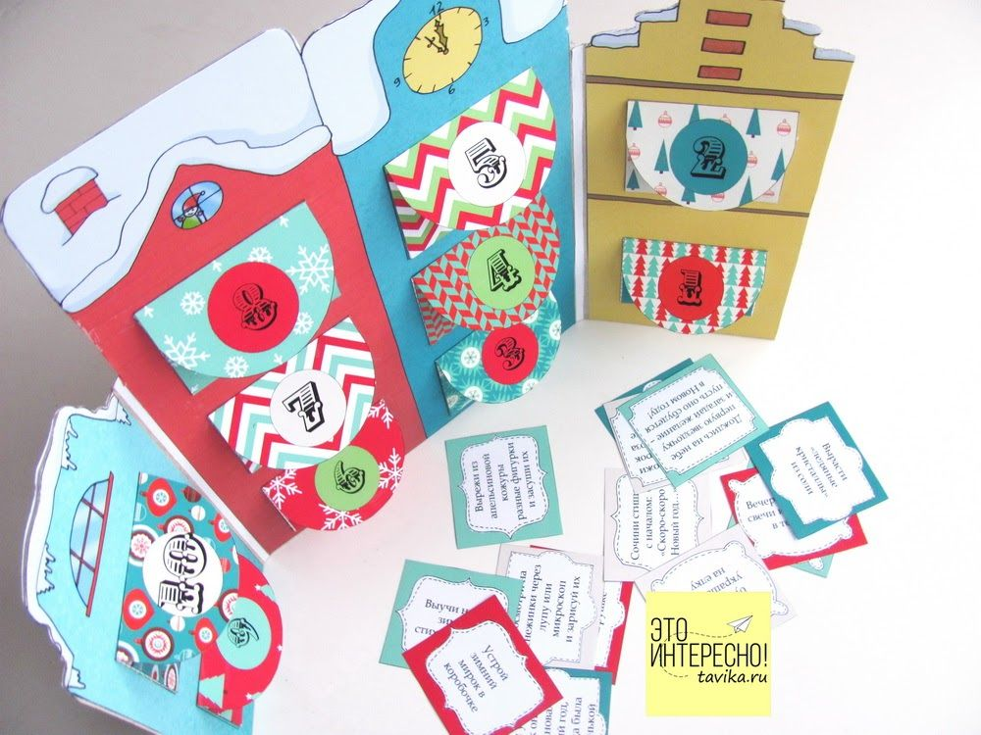
3 этап-Изучение разнообразных видов вложений лэпбука

Slide 9
4 этап- Создание эскиза или макета лэпбука
Стоит учитывать:
- форму и размер будущего лэпбука;
- цветовое настроение выбранной темы;
- сроки реализации проекта;
- виды материалов, из которых будут выполнены
вложения лэпбука, с учетом возможных дополнений
или изменений после окончания проекта

Slide 10
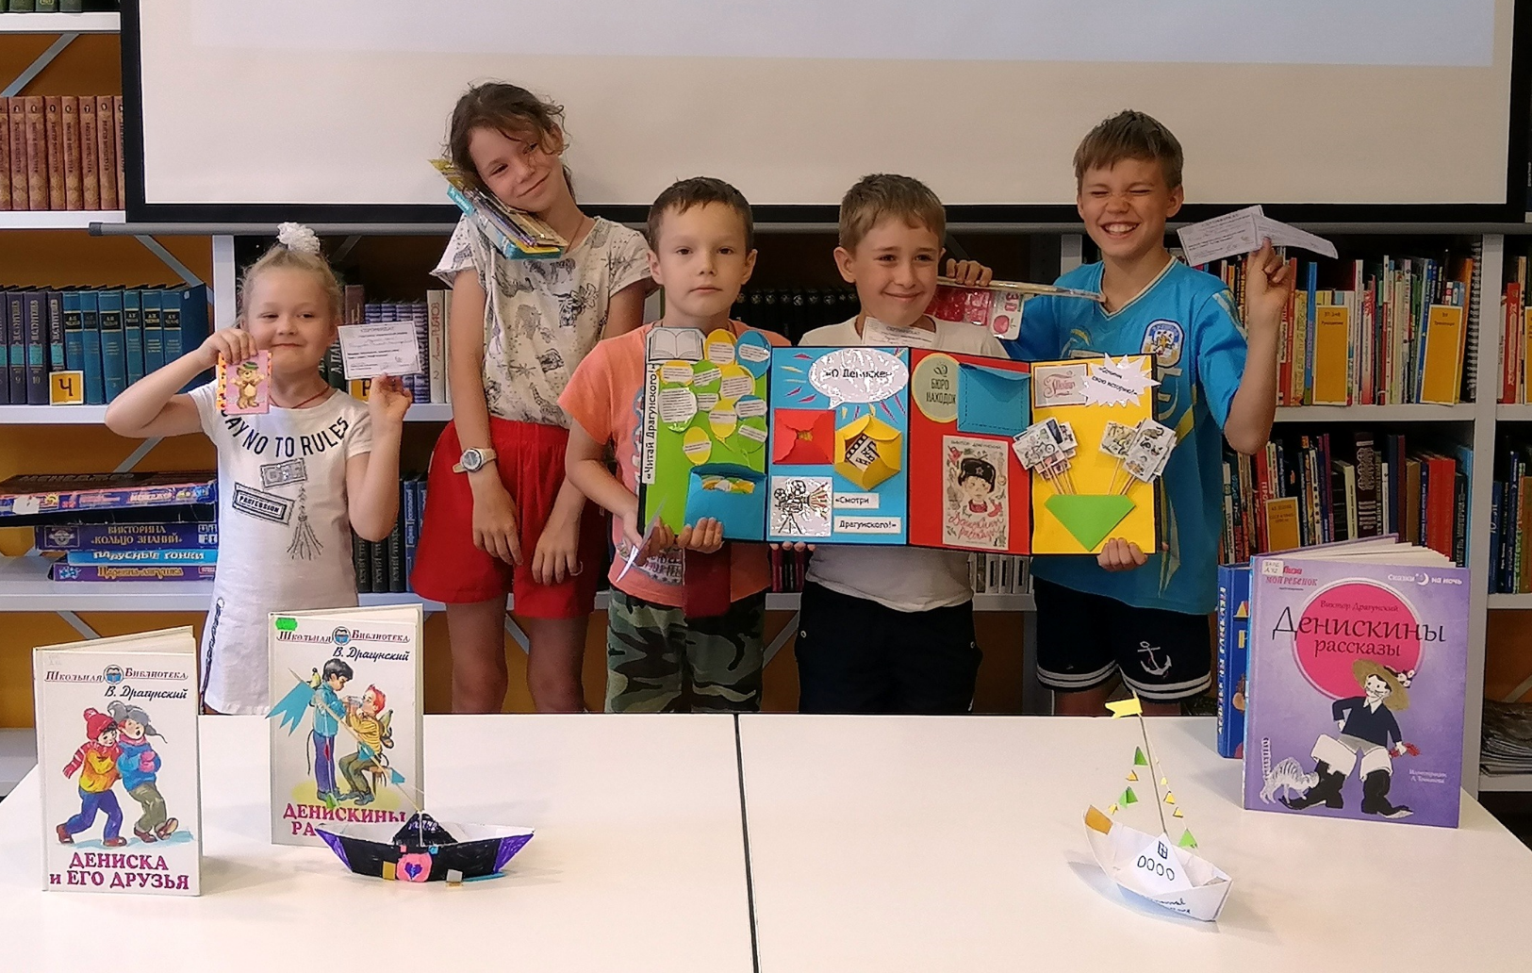
Лэпбук
«Денискины рассказы»

Slide 11
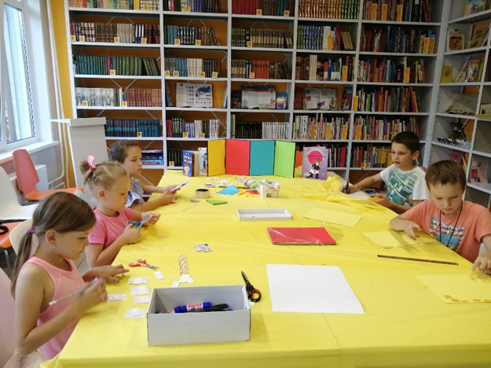
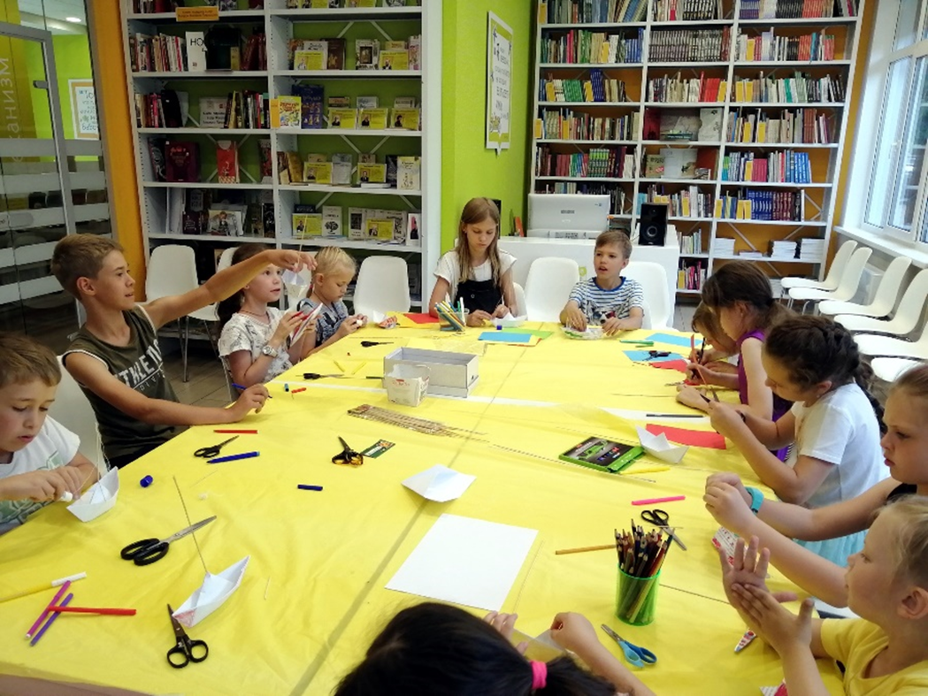
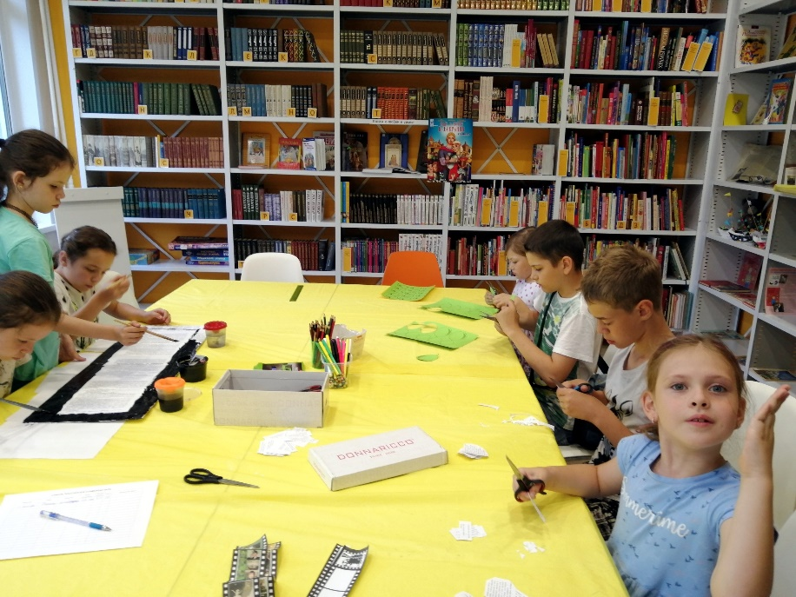

Slide 12
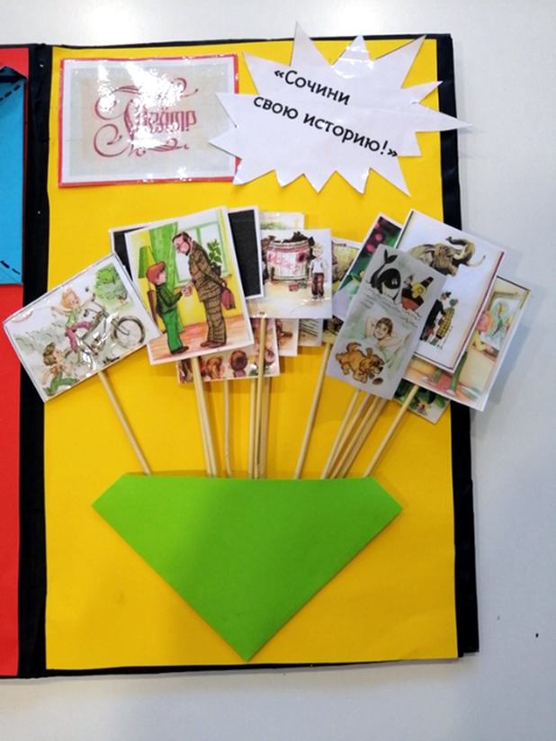
«Читай Драгунского!»
«Смотри Драгунского!»
«О Дениске»
«Бюро находок»
«Сочини свою историю!»

Slide 13
«Читай Драгунского!»
«Смотри Драгунского!»
«О Дениске»
«Бюро находок»
«Сочини свою историю!»

Slide 15
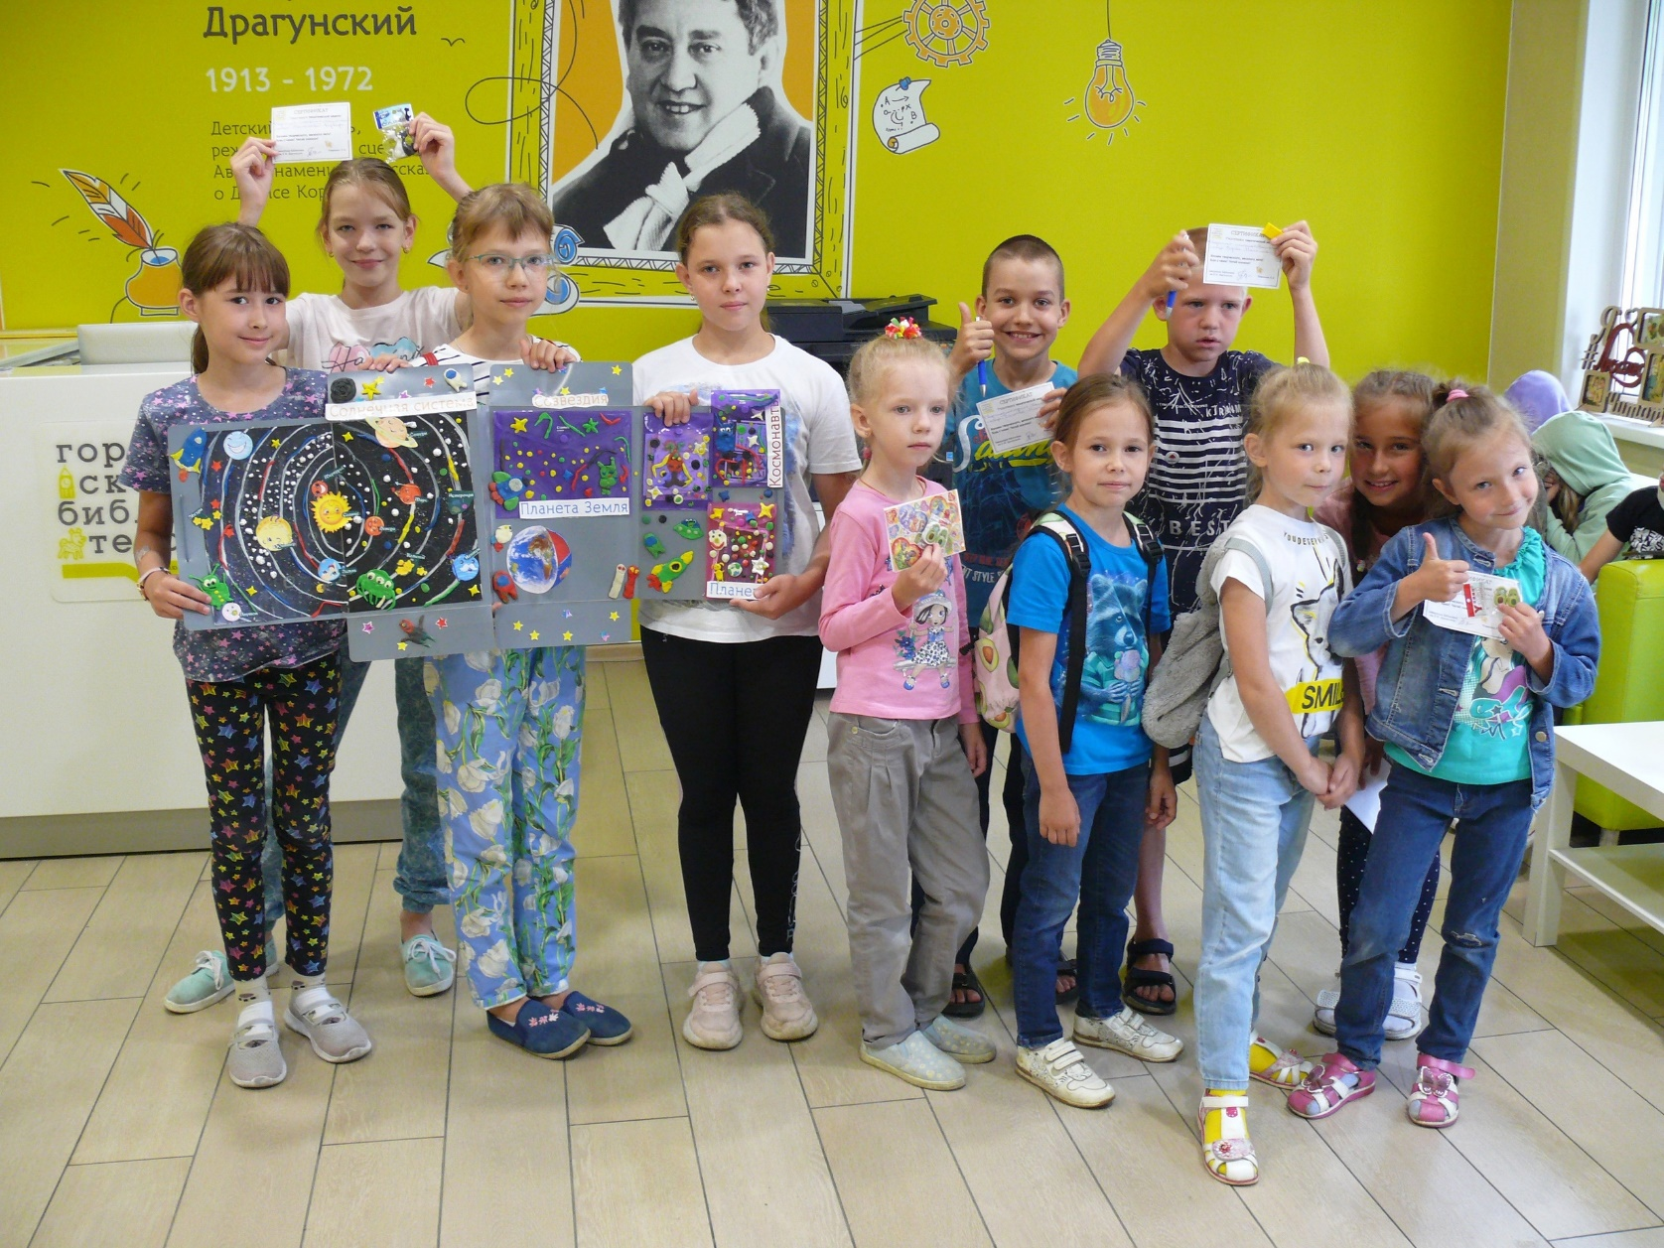
«Космический лэпбук»

Slide 16
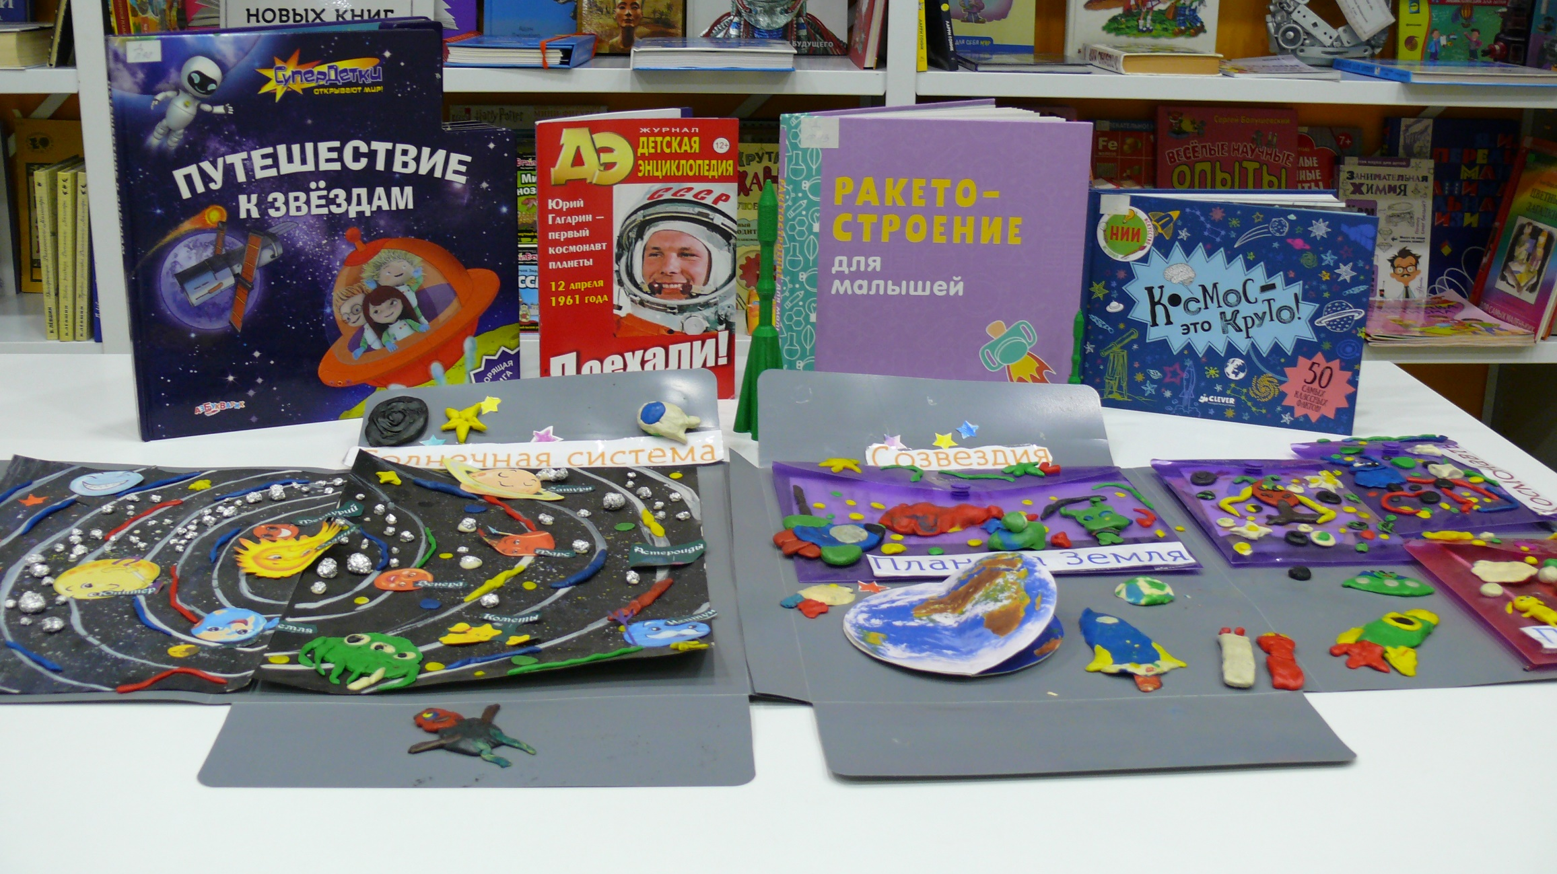

Slide 17
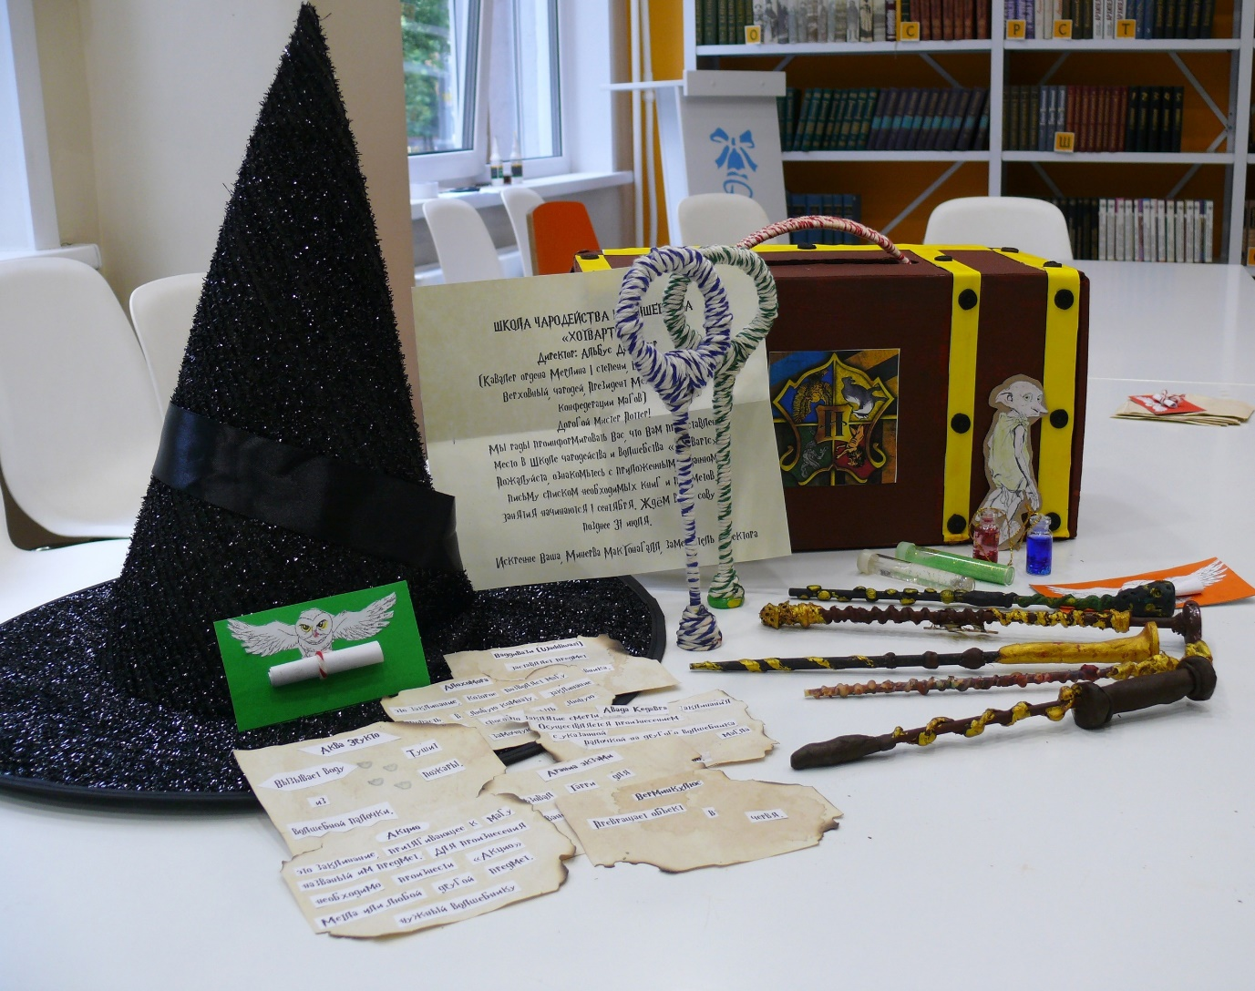
Лэпбук
«Вселенная Гарри Поттера»

Slide 18
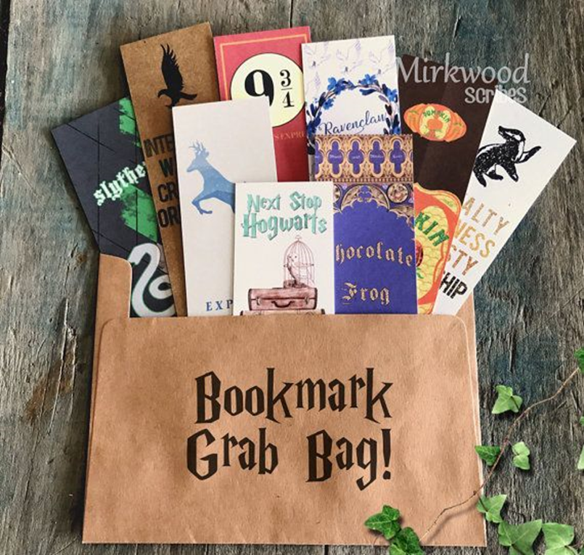

Slide 19
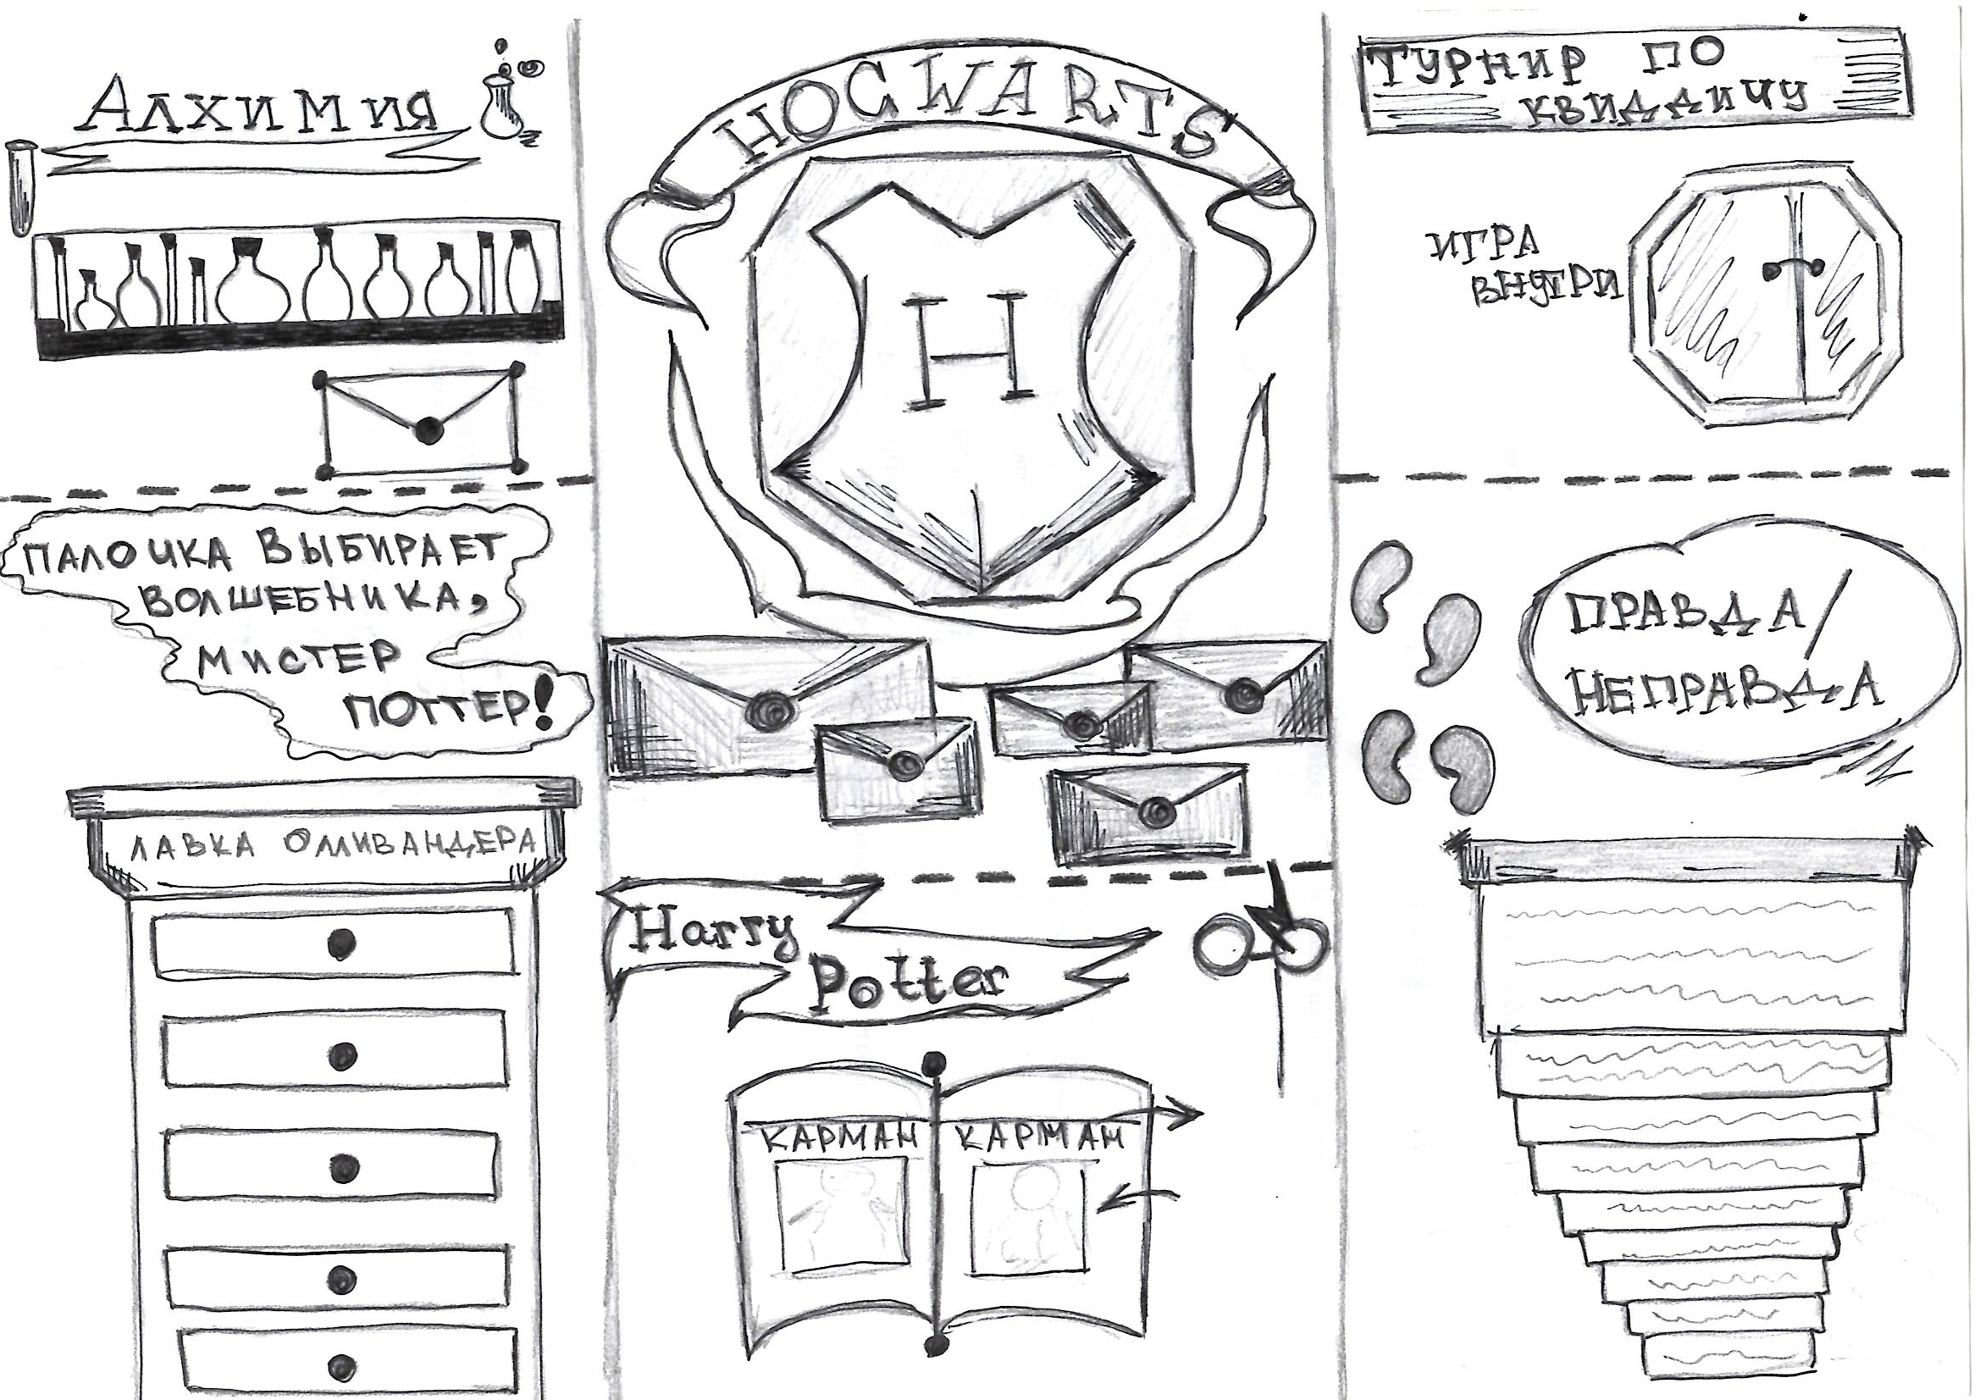
Подтемы
«HOGWARTS»
2.«Лавка Олливандера»
3.«Заклинания»
4.«Алхимия»
5. «Турнир по квиддичу»
6. «Правда/неправда»

Slide 20
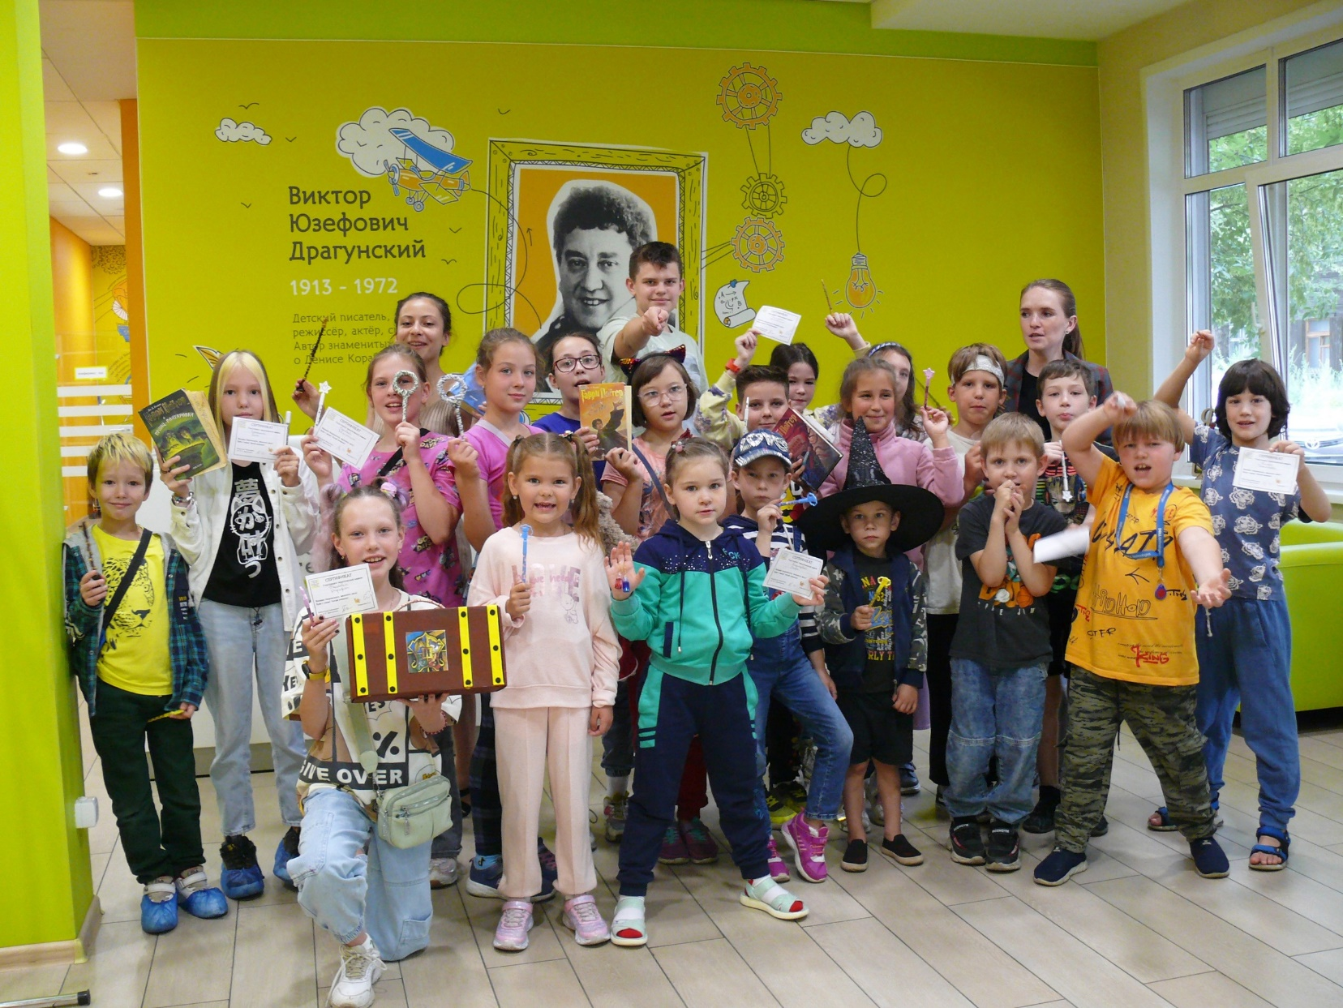
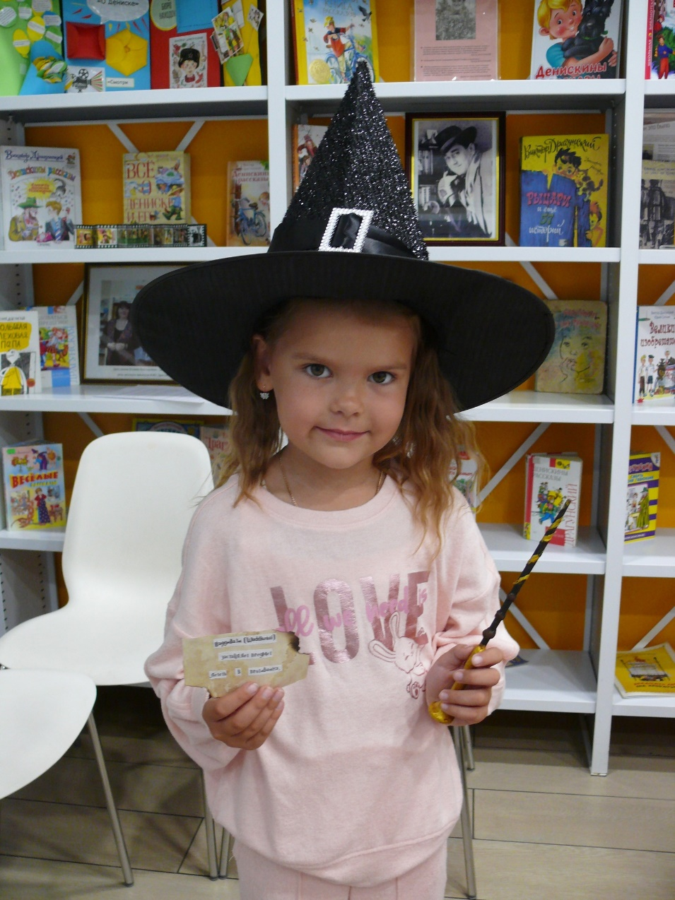

Slide 22
«HOGWARTS»

Slide 23
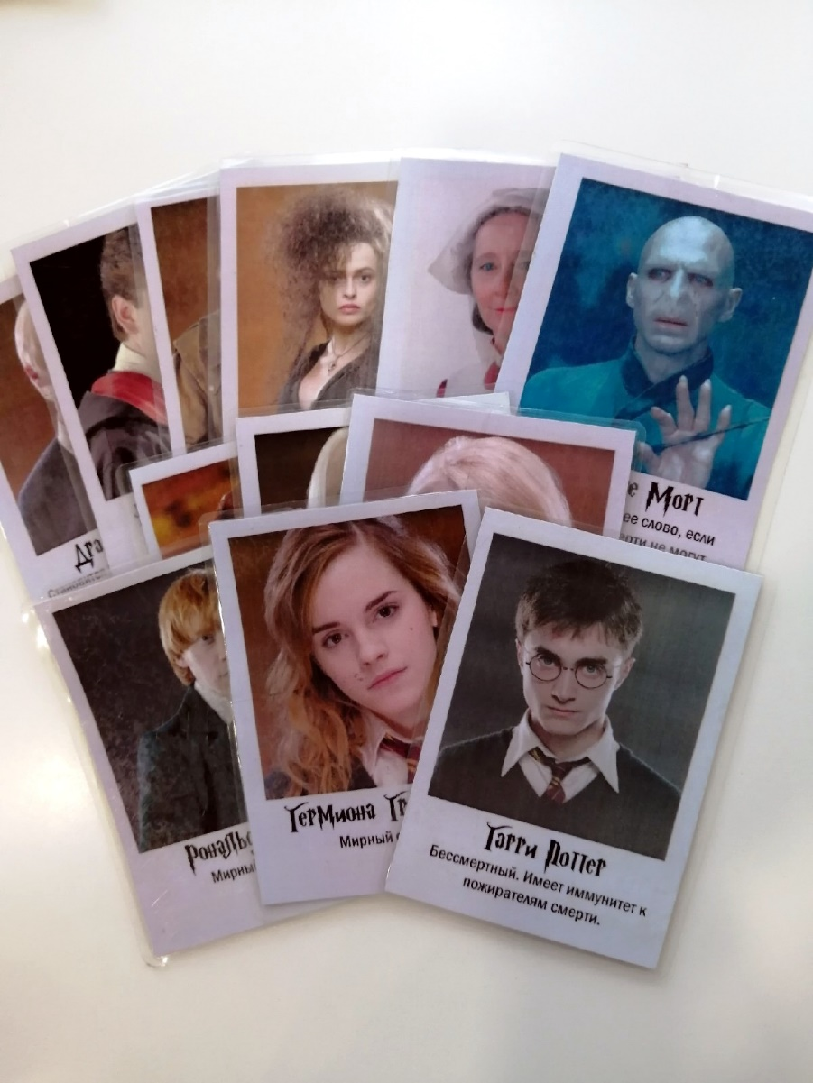
«Harry Potter»

Slide 24
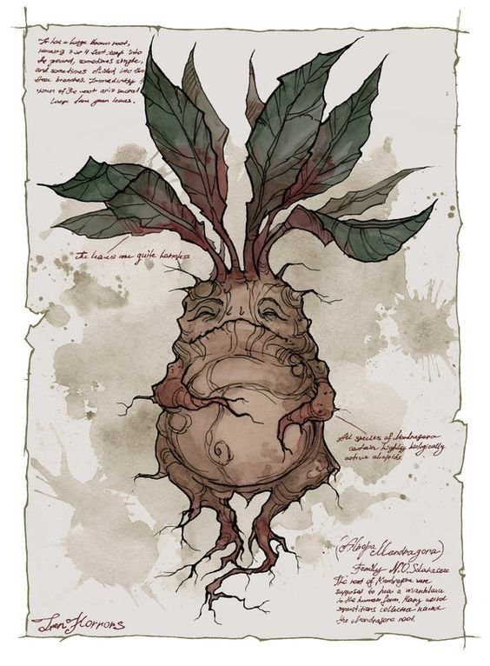
«Алхимия»
Саймон Грейс

Slide 25
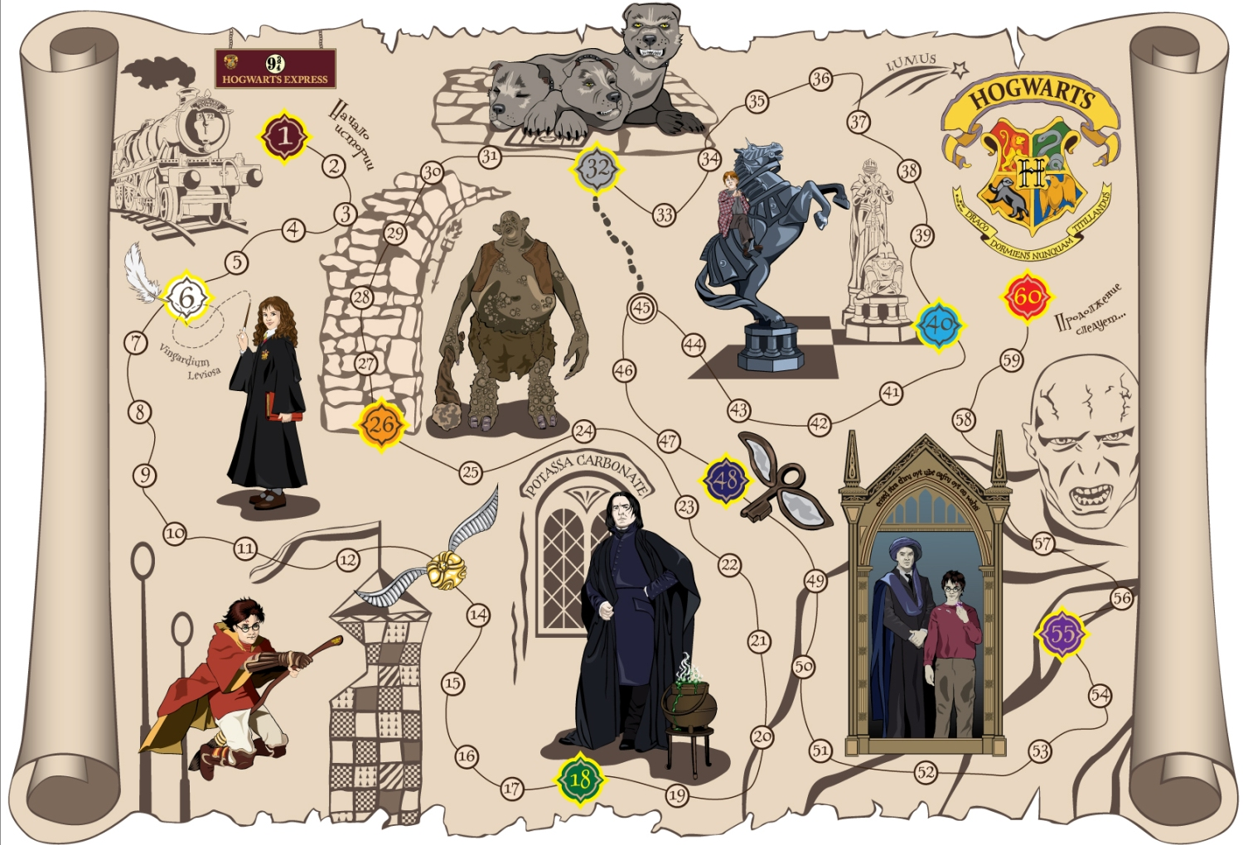
«Турнир по квиддичу»
Саймон Грейс

Slide 26
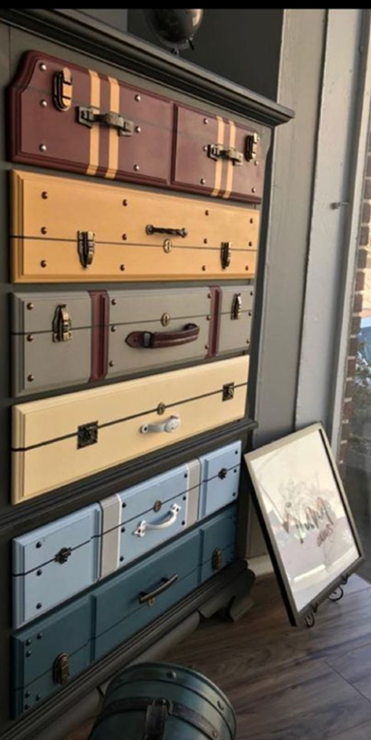
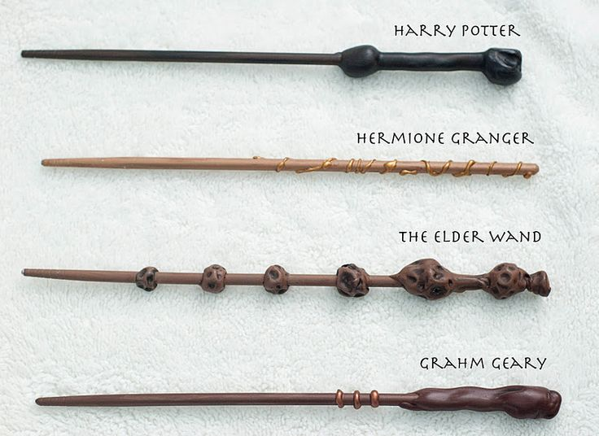
«Лавка Олливандера»
Саймон Грейс

Slide 27
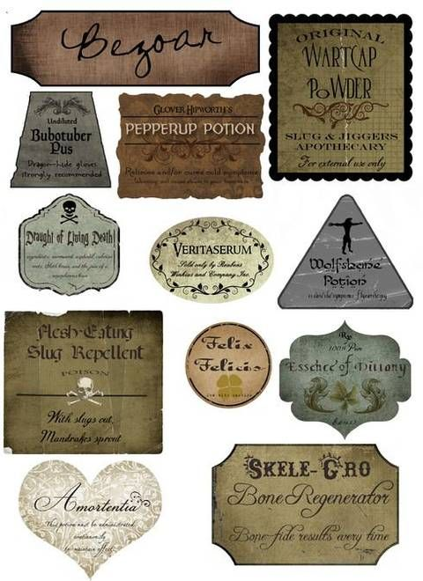
«Правда/неправда»
Саймон Грейс

Slide 29
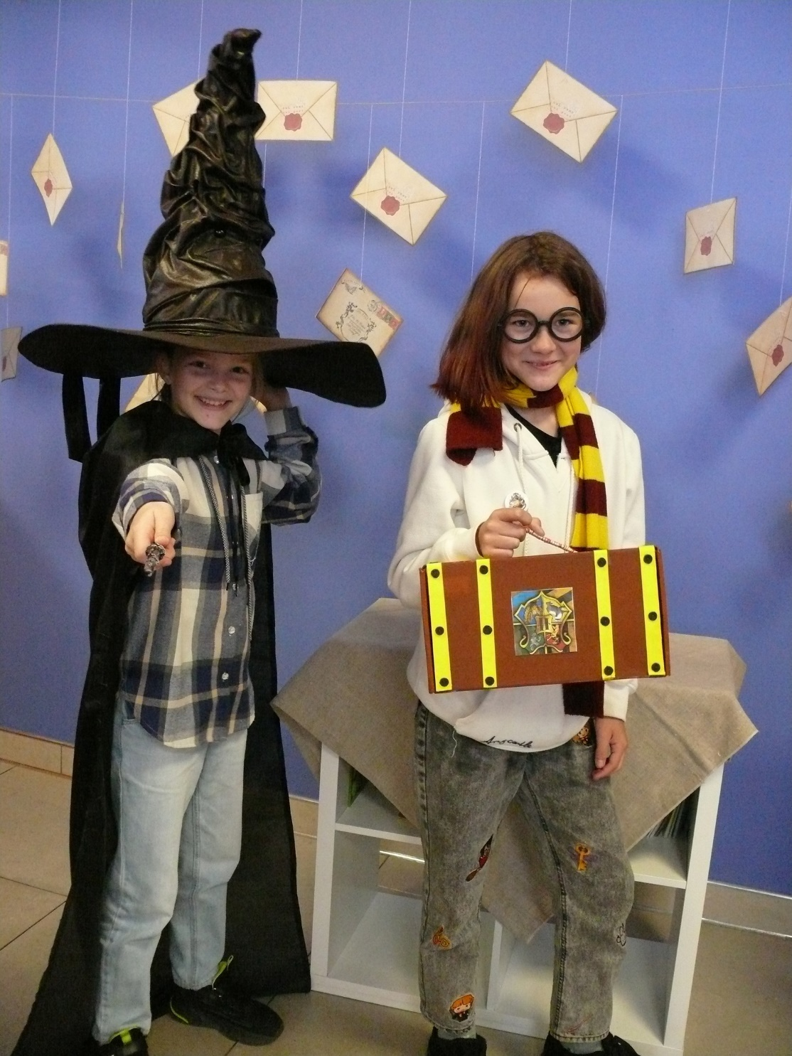
Саймон Грейс

Slide 30
Лэпбук можно использовать:
при знакомстве с творчеством писателя/поэта;
2. для закрепления содержания произведений;
3. для самостоятельной интерактивной игры между школьниками разного возраста;
4. для оформления книжных выставок и полок;
5. для возрождения спроса на отдельные книги;
6. для создания у школьников начальных классов атмосферы того, что книга-целый мир: яркий, завораживающий, объёмный.
Саймон Грейс

Slide 31
Плюсы лэпбука:
яркая форма для выражения впечатления о прочитанном;
2. дополнительное обсуждение прочитанного, проходящее, чаще всего, в очень живой беседе детей;
3. доступность создания детьми самостоятельно и под руководством взрослых;
4. высокая вариативность форм и вложений для украшения лэпбука;
5. разнообразие тем для рассмотрения с помощью лэпбука;
6. мобильность изменения.
Саймон Грейс

Slide 32
Возможные минусы лэпбука:
недолговечность;
2. небольшая площадь для размещения материалов и информации;
3. сложность выполнения мелких деталей и элементов;
4. необходимость поиска и использования разных видов материалов для оформления лэпбука.
Саймон Грейс

Slide 33
Благодарим за внимание!
Библиотека им. В. Драгунского
г.Красноярск, пр.им.Газеты «Красноярский рабочий», 115А
т. 8 (391) 213-11-00
Сайт: ostrovlib.ru
Группа Вконтакте: vk.com/lib_dragunskogo
Инженерная библиотека

